Slide 1
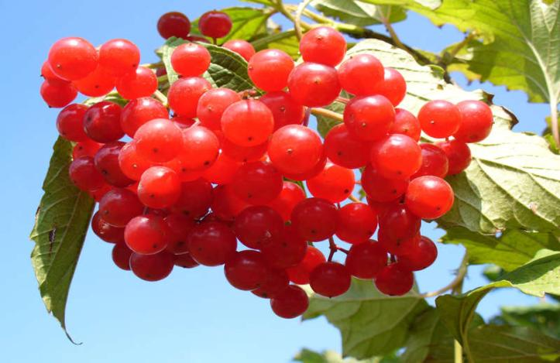
Проект по кубановедению
«КАЛИНА КРАСНАЯ»
ДЛЯ ДЕТЕЙ СТАРШЕГО ДОШКОЛЬНОГО ВОЗРАСТА
Воспитатель: Бережная Н.В.

Slide 2
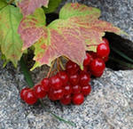
проект «КАЛИНА КРАСНАЯ»
Тип проекта – познавательно – исследовательский.
Руководитель проекта - воспитатель.
Участники проекта – учитель-логопед, воспитатели, музыкальный руководитель, дети, родители.
Сроки реализации – с января по май 2012г /краткосрочный/.
Проблема: Воспитание экологической культуры, любви к природе родного края, расширение знаний о калине, её роли в жизни человека (эстетической, оздоровительной и т. д.) ;
Развитие речевого творчества, коррекция звукопроизношения через познавательную деятельность.
Тема проекта : «Калина красная».

Slide 3
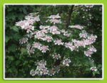
Цель проекта: Формирование экологической воспитанности детей старшего дошкольного возраста, расширение знаний о растительном мире Краснодарского края, обогащение словарного запаса по теме проекта. Задачи: * Воспитание интереса к объектам живой природы. * Знакомство детей с кустарником, произрастающим на территории Краснодарского края (калиной), его особенностями. * Развитие познавательно-исследовательской деятельности, как фактора, способствующего обогащению словаря и развитию речевого творчества детей (сочинение чистоговорок, составление творческих рассказов). * Накопление детьми эмоционально – позитивного опыта общения с природой, привитие любви к флоре регионального компонента Кубани (калине). * Развитие творческой активности в доступных видах музыкальной деятельности.

Slide 4
Перспективный план реализации проекта «КАЛИНА КРАСНАЯ»
1этап-Организационно-подготовительный
2этап-рефлексивно-диагностический
3этап-практический
4этап-заключительный

Slide 5
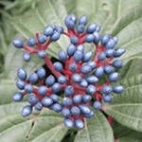
1этап –организационно – подготовительный
Содержание работы
Подборка программно – методического обеспечения для
реализации проекта:
рассказы, экологические сказки о калине ;
стихи;
загадки;
пословицы и поговорки;
Кубанские песни, игры;
картины с изображением калины ;
медицинская литература с информацией о лекарственных качествах калины.
Пополнение предметно – развивающей среды:
изготовление дидактических игр «Что лишнее», «Что от чего», « С какого дерева листок», «Составь картинку»;
создание фото-коллажа «Наша калина»;
оформление папки «Калина красная»;
сбор материала для изготовления поделок .
Подбор диагностического инструментария для выявления знаний детей:
создание мини – лаборатории для исследования калины (кора, лист, сок);
создание уголка экспериментальной деятельности для:
- проведения наблюдений за развитием почек;
- проведения наблюдений за прорастанием корешков у веточки калины.
Срок- Январь 2012 г.
Ответственные- воспитатели, учитель-логопед, музыкальный руководитель.

Slide 6
2этап рефлексивно – диагностический Содержание работы Выявление интереса и уровня знаний детей по теме проекта: -составление вопросника для детей на тему «Что мы знаем о калине красной?»; Формирование банка данных об уровне родительской компетентности в вопросах обозначенной темы: - Анкетирование родителей по теме проекта. - Консультация для родителей по теме «Что такое проектная деятельность?»
Срок- февраль 2012г.
Ответственные - педагоги

Slide 7
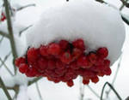
3 этап – практический Реализация проекта через взаимодействие с родителями; активное внедрение нетрадиционных форм работы с детьми, в т. ч. проективно – игровую деятельность ребенка: *проведение цикла экологических занятий для детей «знакомство с калиной »; *экскурсии к калине в разное время года; *беседа с детьми на тему «Какую пользу приносит калина ?»; *интегрированное логопедическое занятие «Ягода калина» *проведение цикла занятий по заучиванию стихотворений (автоматизация, дифференциация звуков) *занятия по аппликации, рисованию «Калина красная»; *занятие на тему «Как растения готовятся к зиме» *музыкальные развлечения- «Масленица», «День Земли», «Кубанские песни» *проведение подвижных игр «Раз, два, три – к дереву беги», «Кто быстрее вокруг калины»; *игры на развитие речи «Наша калина умеет…»,«Что лишнее?», «Я начну, а ты продолжи» *составление творческого рассказа «Лесная красавица» *составление чистоговорок о калине *наблюдение в экспериментальном уголке за развитием почек и прорастанием корешков у веточки калины; *исследование в мини – лаборатории коры калины, строения листьев, сока калины; *экологическая выставка поделок «Калина – кудесница» (родители-дети); *экологическая акция «Посадим калину красную» (родители и дети). Обобщение и распространение опыта работы- представление проекта «Калина красная» на педагогическом совете МБДОУ№1 Срок- март-апрель 2012г. Ответственные- воспитатели, учитель-логопед, музыкальный руководитель

Slide 8
4 этап – заключительный Анализ достигнутых целей и полученных результатов: *Составление диагностических карт и проведение диагностики с целью выявления знаний у детей по теме «Калина красная»; *Проведение анкетирования родителей на тему «Чему мы научились, участвуя в проекте «Калина красная?».
Срок- май 2012г.

Slide 9
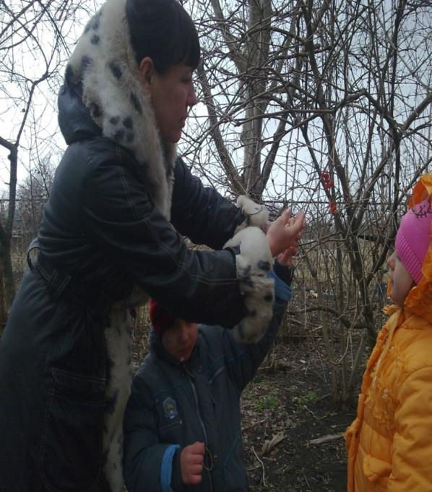
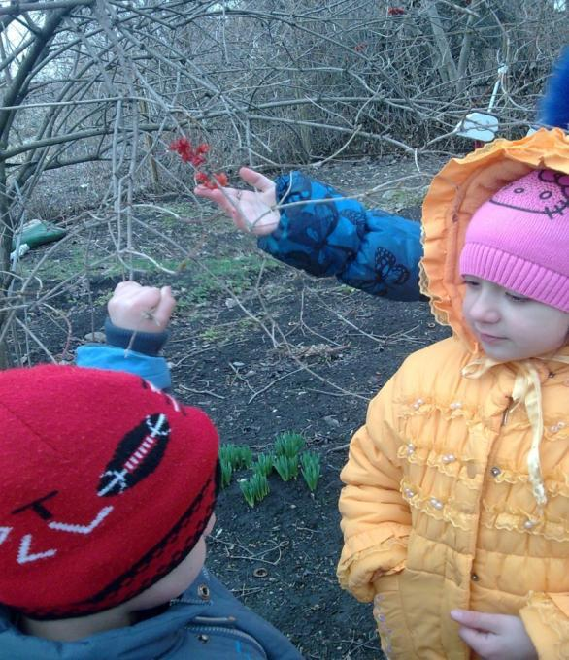
Экскурсия к калине

Slide 10
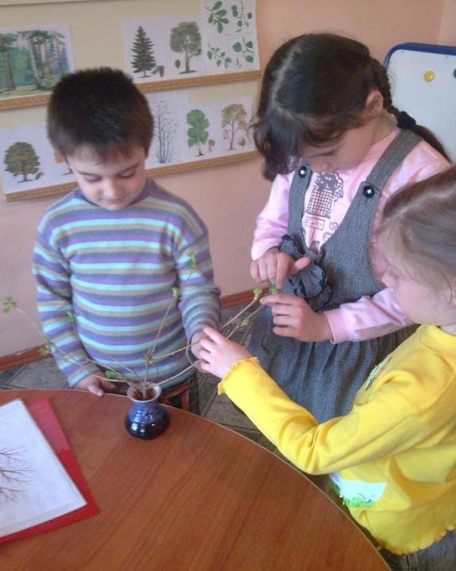
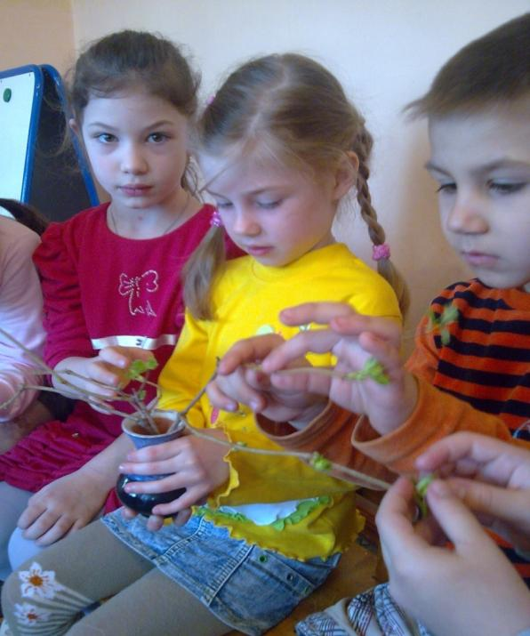
Наблюдение за развитием почек и прорастанием корешков у веточки калины
Notes:
Наблюдение за развитием почек

Slide 11
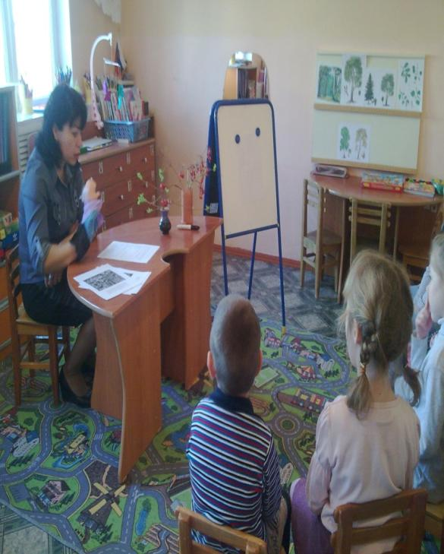
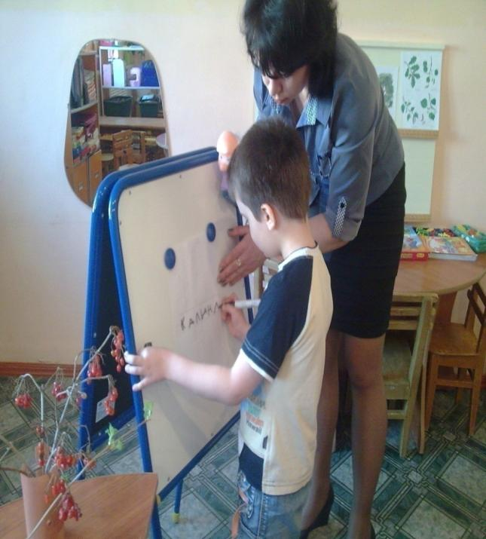
Интегрированное логопедическое занятие «Ягода калина»

Slide 12
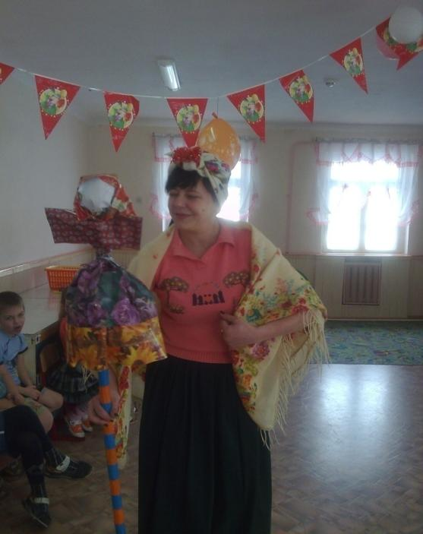
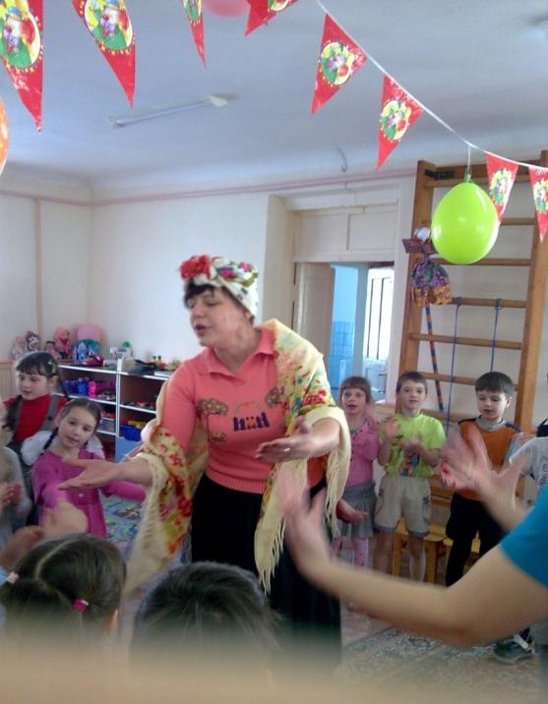
Музыкальное развлечение «Масленница»

Slide 13
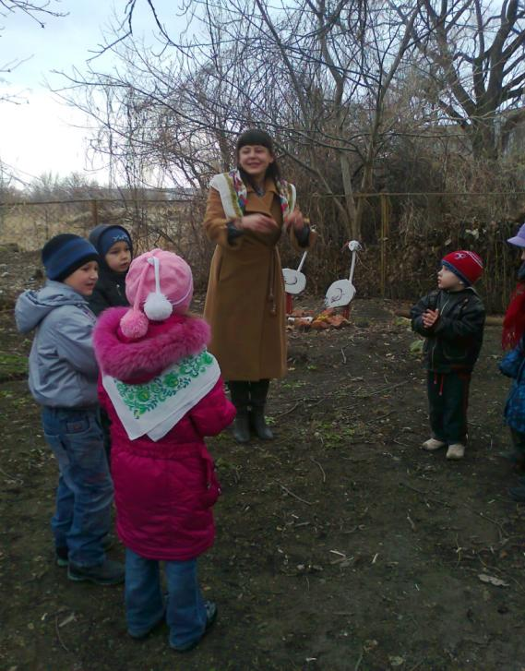
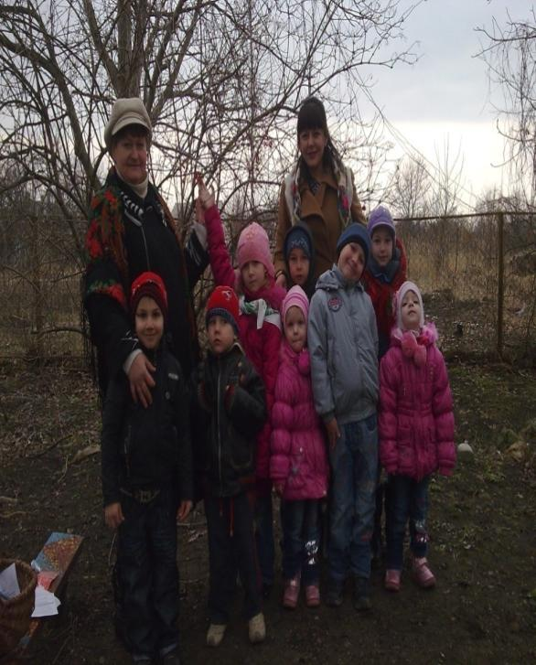
Образовательная деятельность на тему: «В гости к калине ».

